Slide 1

APL ZONA INDUSTRIAL DE LA REINA
Meta N° 5: Fomentar la Responsabilidad Social Empresarial con la Comunidad Vecina
TALLER INTRODUCTORIO A LA RESPONSABILIDAD SOCIAL
23 de agosto de 2018

Slide 2

En los últimos años….
Globalización
Concentración de la propiedad
Violación a los derechos de los consumidores
Externalidades ambientales
Centralismo
Corrupción
No respeto a la ley
¡Angustia!

Slide 3

Respuesta…
Desconfianza a las empresas e instituciones
Demandas sociales crecientes
Obstaculización a actividades productivas existentes
Exigencias legales crecientes para las empresas (laboral, ambiental, tributaria, consumidores, etc.)
Obstaculización a proyectos de inversión

Slide 4
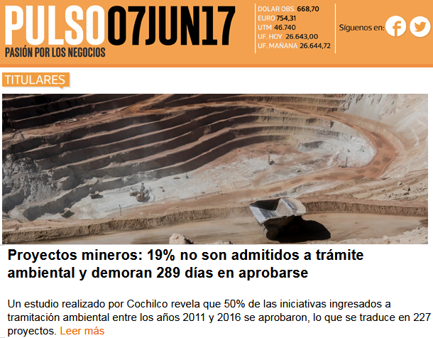
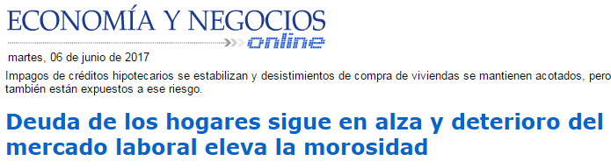
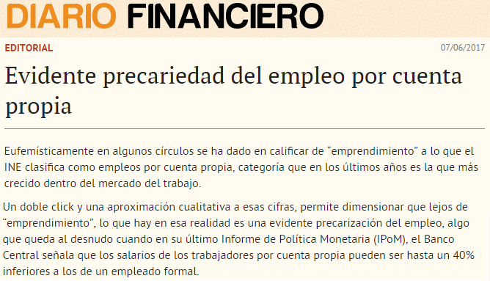
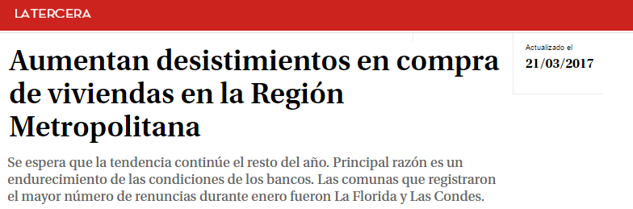
Resultado…
Baja tasa de inversión
Estancamiento en el desarrollo empresarial
Menor demanda de trabajo
Precarización del empleo
Informalidad…. delincuencia

Slide 5
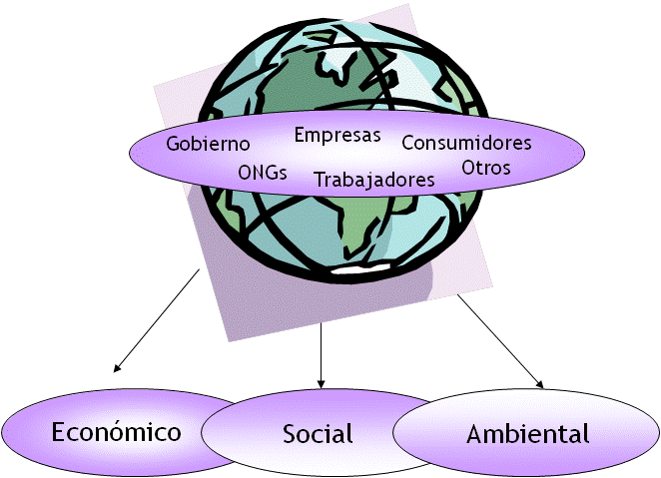
¿Cómo mejorar la confianza hacia las empresas?
Hoy no basta con “no causar daño” inmediato
Se espera que las organizaciones no sólo mitiguen sus impactos sino, también, que sean un real aporte en varios planos
Sostenibilidad

Slide 6
Desarrollo Sostenible y RS
En el desarrollo sostenible se satisfacen las necesidades económicas, sociales, de diversidad cultural y de un medio ambiente sano de la actual generación, sin poner en riesgo la satisfacción de las mismas a las generaciones futuras
La responsabilidad social* (RS) propone un camino práctico para avanzar al desarrollo sostenible
* se definirá más adelante

Slide 7
Hitos en la historia de la RS
0) Orígenes
  Movimientos de reivindicación social producto de la revolución industrial (fines del siglo XVIII y comienzos del XIX)
  En las primeras décadas del siglo XX se originan acciones filantrópicas, varias de ellas asociadas al ámbito de la empresa (Gran Depresión)
  Tras la segunda guerra mundial se intensifica la tendencia. En 1944 se suscribe la Declaración de Filadelfia de la OIT y luego varios convenios derivados: sindicalización y negociación colectiva (1949), salud y seguridad de los trabajadores (1953), salario mínimo (1970), etc.

Slide 8
Hitos en la historia de la RS
0) Orígenes (cont.)
  Declaración Universal de los DDHH (1948)
  En los años 50 surge la primera oleada de pensadores de la RSE
  Tensiones sociales, raciales y generacionales a fines de los 60 en el mundo desarrollado desencadenaron La Declaración del Comité para Desarrollo Económico de UN sobre la RSE en 1971
  A mediados de los 80 surge el concepto de “stakeholder”, considerando primero a “todas las personas y grupos necesarios para que funcione la empresa”, que evoluciona a “toda persona o grupo que afecta, o puede ser afectado, por la operación de la empresa”

Slide 9

Hitos en la historia de la RS
1) Directrices OCDE para empresas multinacionales
  Recomendaciones de principios y políticas sobre responsabilidad social empresarial
  Declaración sobre Inversión Internacional y Empresas Multinacionales (OCDE, 1976)
  Áreas que cubre:
    Derechos Humanos
    Empleo y Relaciones Laborales
    Medio ambiente
    Lucha contra la corrupción, solicitud de soborno y extorsión
    Intereses de los Consumidores
    Ciencia y Tecnología
    Competencia
    Tributación

Slide 10

Hitos en la historia de la RS
2) Declaración de Río (1992)
Suscrito por diversos países en la Conferencia de las ONU sobre Ambiente y Desarrollo ("Cumbre de la Tierra“)
Enfoque de desarrollo que protege el medio ambiente, mientras asegura el desarrollo económico y social

Slide 11

Hitos en la historia de la RS
3) Global Compact (Pacto Global)
<Lanzado por la ONU en el Foro Económico Mundial (Davos, 1999)
Promueve el diálogo social para la creación de una ciudadanía corporativa global, que concilie los intereses de las empresas con las demandas de la sociedad civil, la ONU, los sindicatos y las ONG, sobre la base de 10 principios (derechos humanos, el trabajo, el medio ambiente y la corrupción)

Slide 12
Responsabilidad Social: Definiciones
La Unión Europea definió a la RSE como “la integración voluntaria, por parte de las empresas, de objetivos sociales y medioambientales en sus operaciones comerciales y en sus relaciones con el resto de actores implicados” (Libro Verde sobre la RSE, 2001)
World Business Council for Sustainable Development (WBCSD) definió a la RSC como “el compromiso permanente de las empresas para contribuir al desarrollo económico y mejorar la calidad de vida de los trabajadores y sus familias, así como de la comunidad y la sociedad en general"
Instituto Ethos de Empresas e Responsabilidade Social (Brasil) definió a la RSE como “la relación que la empresa establece con todas sus partes interesadas (stakeholders) en el corto, mediano y largo plazo…” (2004)
A través de los años se fueron desarrollado varias otras definiciones con distintos enfoques

Slide 13
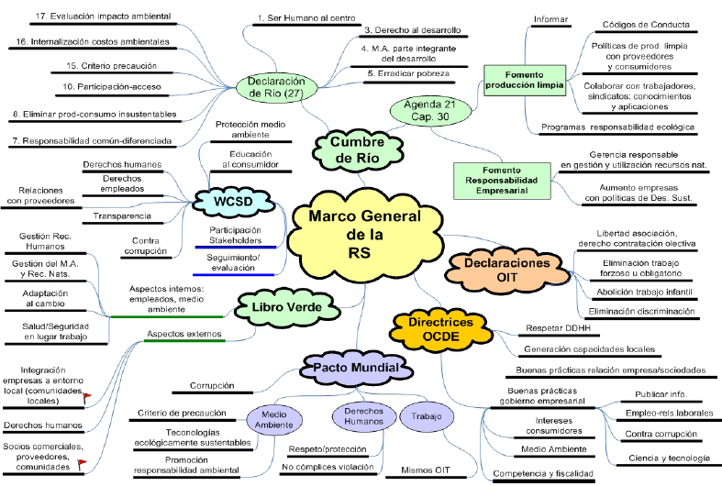

Slide 14
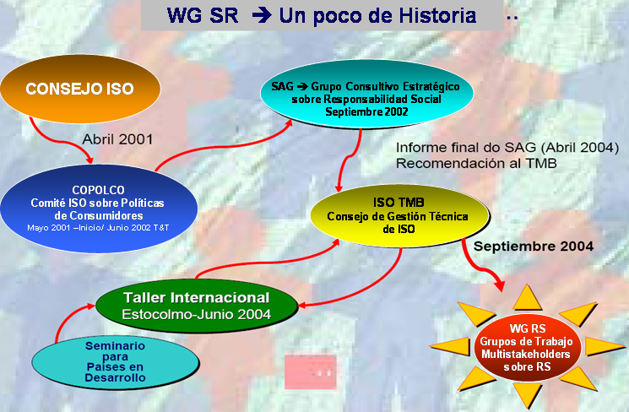
Sistematización de la Responsabilidad Social

Slide 15
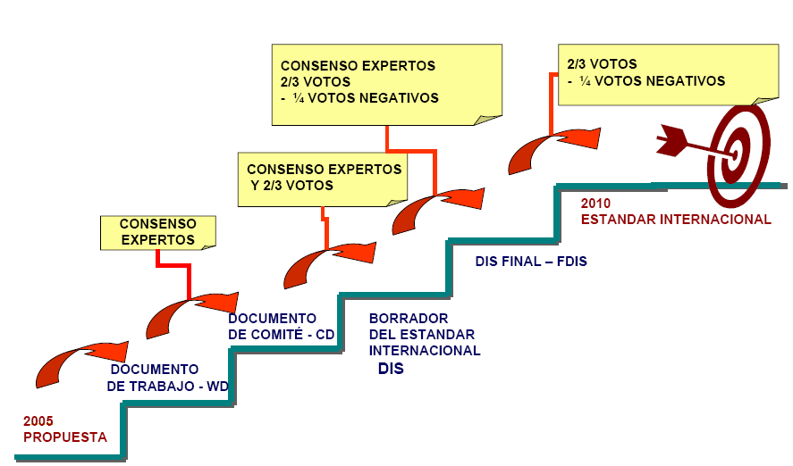
Estándar internacional en RS: ISO 26000
FDIS se aprobó en septiembre (93%) y se publicó en noviembre de 2010

Slide 16
Definición de RS según ISO 26000
Es la responsabilidad de una organización por los impactos de sus decisiones y actividades en la sociedad y el medio ambiente, por medio de un comportamiento transparente y ético, que:
Sea consistente con el Desarrollo Sostenible, la salud y el bienestar general de la sociedad;
Considere las expectativas de sus partes interesadas;
Cumpla la legislación aplicable y sea consistente con normas internacionales de comportamiento; y
Esté integrada a través de toda la organización y se practique en sus relaciones con terceros

Slide 17
Entendiendo la Responsabilidad Social
Aplicable a todo tipo de organizaciones
Naturaleza global de desafíos; mayor examen
Rol cambiante de los gobiernos
Creciente derecho de información a comunidades
Valores universalmente aceptados y “exigibles a distancia”
Alcance al ámbito financiero
Partes interesadas no reemplazan a la sociedad
La RS se centra en la organización, no en el mundo
Herramienta para avanzar al Desarrollo Sostenible
Desarrollo Sostenible ≠ sostenibilidad o viabilidad de una organización

Slide 18

¿Qué NO es RS?
las acciones filantrópicas
las donaciones, la caridad
el marketing con causa
Las relaciones públicas para lavar imágenes corporativas negativas

Slide 19
Principios de la RS según ISO 26000
Rendición de cuentas
Transparencia
Comportamiento ético
Respeto a los intereses de las Partes Interesadas
Respeto a la ley
Respeto a la normativa internacional de comportamiento
Respeto a los Derechos Humanos
Una organización debería aceptar un examen apropiado y, además, aceptar el deber responder a ese examen
Una organización debería ser transparente en sus decisiones y actividades que impactan en la sociedad y el medio ambiente
Una organización debería tener comportamiento ético en todo momento
Una organización debería respetar, considerar y responder a los intereses de sus partes interesadas
Una organización debería aceptar que el respeto a la ley es obligatorio
Una organización debería respetar la normativa internacional de comportamiento, a la vez que acatar el principio de respeto a la ley
Una organización debería respetar los derechos humanos y reconocer, tanto su importancia como su universalidad

Slide 20
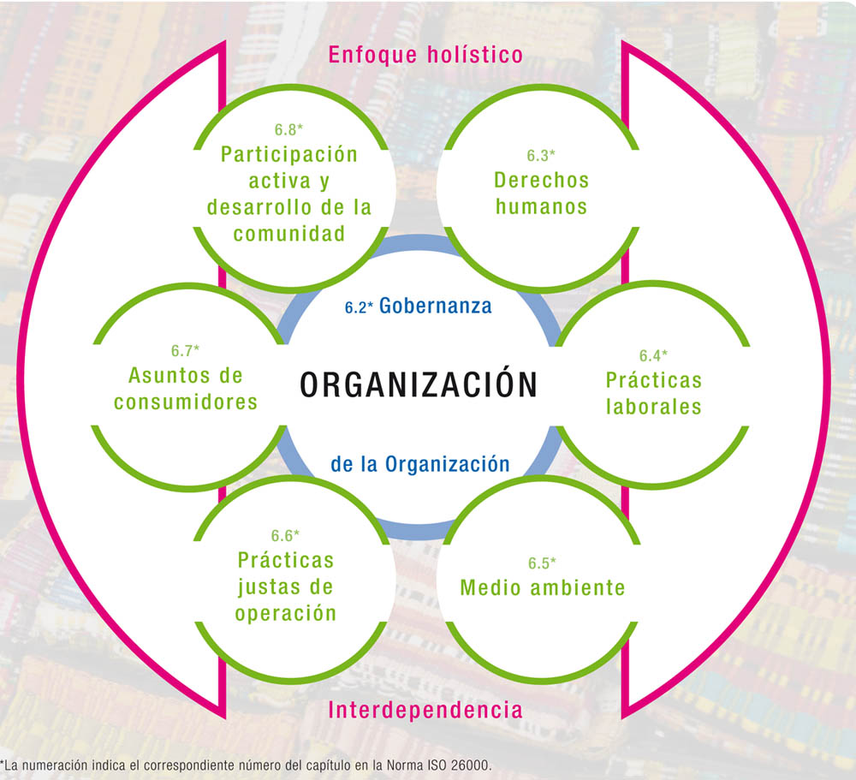
Materias fundamentales de RS según ISO 26000
Materias
Asuntos
Acciones/expectativas

Slide 21
Parte Interesada

Slide 22
Parte Interesada
Es un individuo o grupo de individuos afectados por, o que pueden afectar, a la organización
O según Edward Freeman, quien popularizó el concepto en los 80’, son aquellos grupos que pueden afectar o ser afectados por el logro de los propósitos de la organización
Para la Corporación Financiera Internacional – IFC, son las personas o grupos de personas que pueden tener intereses en un proyecto o la capacidad para influir en sus resultados de una manera positiva o negativa, o ambas cosas
Y para el Consejo Internacional de Minería y Metales – ICMM, los grupos de interés son personas o grupos afectados por un proyecto, o que pueden afectar directamente el resultado de un proyecto

Slide 23
¿Para qué sirve relacionarse con las PI?
Mejor gestión de riesgo y reputación
Permiten mejoras de productos y procesos; nuevas oportunidades estratégicas
Generan confianza entre la organización y las PI
Pueden ayudar a un desarrollo social más equitativo y sostenible
Permiten la combinación de recursos (conocimiento, personas, dinero y tecnología) que resuelva los problemas y alcance objetivos que las organizaciones no pueden lograr de forma independiente

Slide 24
Mapas de actores
Al observar / analizar redes sociales es posible identificar los roles y el poder de los actores
Se debe mirar más allá de la superficialidad y de lo aparente
Corresponde plantearse preguntas del siguiente tipo:
  ¿Quién presiona?
  ¿Por qué lo hace?
  ¿Quiénes son afines y quiénes opuestos?
Los actores son por esencia heterogéneos; incluso aquellos que son parte de una misma categoría. Sus percepciones dependen de múltiples y diversos factores. Debido a ello cada situación debe ser vista desde sus antecedentes (la historia y el contexto)

Slide 25
Mapas de actores
El mapeo entrega un listado de las diferentes partes interesadas que conforman una realidad
Apunta a conocer sus objetivos y a distinguir sus acciones (anticipar)
Es parecido a jugar un partido de ajedrez: existen varios jugadores, reglas básicas y múltiples estrategias posibles.
No existe una única metodología ni tampoco recetas para su aplicación

Slide 26
¿Para qué sirven los mapas de actores?
Permite identificar los actores clave en el proceso, problema, iniciativa, proyecto o programa, y analizar sus intereses e importancia en influencia sobre los resultados de una intervención
Ayuda a representar y comprender la realidad social sobre la que se requiere actuar o intervenir
Permite diseñar estrategias de intervención con información y conocimiento que traspasa el mero sentido común (el olfato, el feeling)
Son centrales en la puesta en marcha de proyectos, acompañar procesos de negociación, u orientar la resolución de conflictos
Ayudan a seleccionar los actores clave con quienes vincularse para el logro de objetivos (portavoces / alianzas / tensiones)

Slide 27
a) Clasificación de actores
Tipos
Instituciones
Grupos organizados
Personas individuales
Sector público
Sector privado
Sector no gubernamental
Organizaciones deportivas
Organizaciones culturales
Organizaciones políticas
Ejemplo

Slide 28
b) Identificación de intereses y roles
Se debe hacer un registro del perfil de cada actor
  técnicas cualitativas
  caracterizar según el carácter positivo o negativo de la influencia
Reconocer los principales intereses de los actores identificados para lograr un acercamiento a sus posibles agendas, determinando su capacidad de movilizar recursos y las acciones que podrían desarrollar
Identificación cualitativa de las relaciones predominantes y de sus niveles de poder

Slide 29
c) Análisis de actores
 | ATRIBUTOS | Definición
CARACTERÍSTICAS DEL ACTOR | Poder Mediático | Llegada a públicos. Capacidad que tiene el actor de ser escuchado por otros, de que le presten atención.
 | Poder Movilizador | Capacidad de influir en otros para que se movilicen por una causa determinada.
 | Poder político | Capacidad que posee el actor para interferir, legalmente, en el curso de una acción.
 | Conflictividad | Posibilidad de que el actor provoque algún grado de conflicto en su relación con el proyecto.
 | Posición | Posición de base que posee el actor frente al proyecto.
RELEVANCIA PARA PROYECTO | Nivel de interés | Interés que el actor identificado ha demostrado en trabajar asociado al proyecto.
 | Nivel de contribución | Contribución que el actor podría prestarle al proyecto en el desarrollo de la acción.
 | Capacidad de gestión | Esfuerzo necesario para relacionarse con el actor.

Slide 30
c) Análisis de actores
  Relaciones predominantes:
    Ej.:
    A Favor
    Indeciso / indiferente
    En contra
  Poder e influencia (limitar o facilitar acciones asociadas al proyecto, problema, conflicto o proceso, a través de sus actuar o influencia):
    Alto
    Medio
    Bajo

Slide 31
Mapas de actores: Resumen de pasos
Clasificación de actores
Identificación de intereses y roles de cada actor
Análisis de actores
Elaboración de la matriz del Mapa de Actores

Slide 32
Ejercicio : Mapa de partes interesadas
Formar grupos de 3 o 4 alumnos
Elegir una empresa (donde trabaje uno o más alumnos del grupo)
A partir de la información que manejen de la empresa, elaborar un mapa de partes interesadas de ésta
Usar el formato que se entregará
Tiempo: 20 minutos

Slide 33
Implementando RS: Desafíos que se encuentran
Distintas visiones e incentivos según las áreas funcionales (muchas veces antagónicos)
Alinear bajo RS: misión, visión, políticas, reportes, instructivos, contratos, etc.
Pueden ser que la gestión existente cubra mucho de lo relevante, pero el enfoque está limitado al de la organización, no al de todas sus partes interesadas
Necesidad de empoderamiento en áreas de comunicaciones y/o de RS
Se debe entender y aplicar el compromiso con el desarrollo social
Aplicar en la práctica la responsabilidad en la esfera de influencia
El camino “avanzado” puede ser, paradójicamente, un obstáculo

Slide 34
Reflexiones finales
El verdadero valor estratégico de implementar RS es hacerlo integral pero ponderadamente (“seguro” para la organización)
De ese modo se generarán las confianzas en las partes interesadas y se tendrá evidencia para prevenir riesgos y, si es necesario, hacer frente, a contingencias que se presenten
Los desafíos que enfrentan hoy las organizaciones no se limitan a variables aisladas, sino que muchas de ellas son estructurales del país/sociedad
Recordar que la confianza de las partes interesadas es un activo que se construye en tiempos de paz, que se puede girar en tiempos desafiantes
La RS está llamada a ser el mejor referente válido para este fin

Slide 35
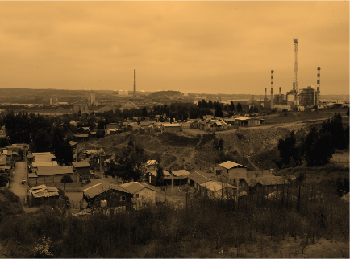
Debemos tener siempre presente que…
“Las empresas no pueden ser exitosas en sociedades que fracasan”
Notes:
35

Slide 36
APL ZONA INDUSTRIAL DE LA REINA
Meta N° 5: Fomentar la Responsabilidad Social Empresarial con la Comunidad Vecina
TALLER INTRODUCTORIO A LA RESPONSABILIDAD SOCIAL
23 de agosto de 2018

